Slide 1


Тернопільська загальноосвітня школа І-ІІІ ступенів №16 ім.В.Левицького
З досвіду роботи
вчителя фізики
Сусли Наталі Богданівни
Науково-методична проблема:
Активізація пізнавальної діяльності учнів через впровадження методики проектного навчання у вивченні курсу фізики
Педагогічне кредо:
Вимогливість до учнів у поєднанні з повагою до їх особистості.

Slide 2

Актуальність
Педагогічна цінність методу проектів полягає в тому, що він, будучи методом практичної цілеспрямованої дії, відкриває можливості формування особистого життєвого досвіду дитини у взаємодії з довкіллям, стимулює потреби дитини в самореалізації та самовираженні.
Активізація пізнавальної активності учнів
Необхідність розуміння учнями сутності та призначення отриманих знань
Необхідність самостійно ставити цілі та завдання, обмірковувати способи їх здійснення
Необхідність самостійно опрацьовувати різні джерела інформації
Необхідність вміння презентувати результати роботи

Slide 3

Мета
Експериментальне підтвердження активізації пізнавальної діяльності учнів через впровадження методики проектного навчання у вивченні курсу фізики
Завдання
Формування навичок самостійної діяльності, застосування знань у нестандартних ситуаціях.
Формування в учнів комунікативних умінь та навичок.
Формування навичок науково-дослідницької роботи

Slide 4
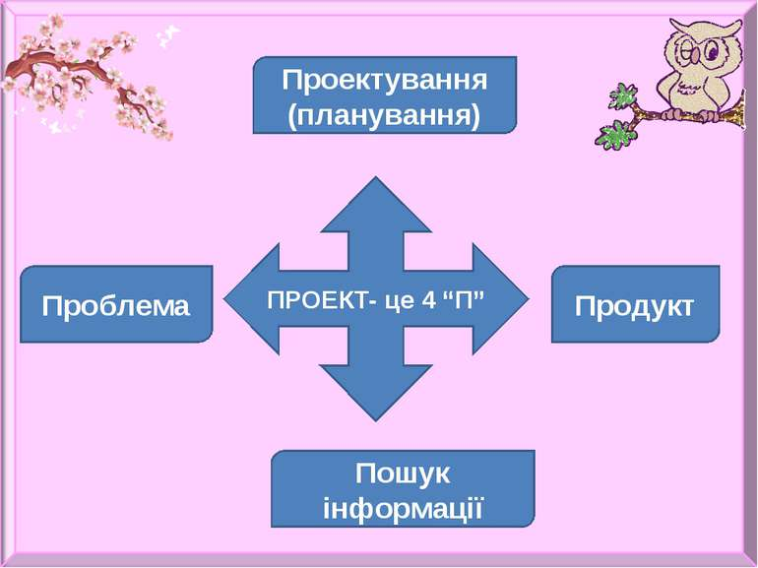
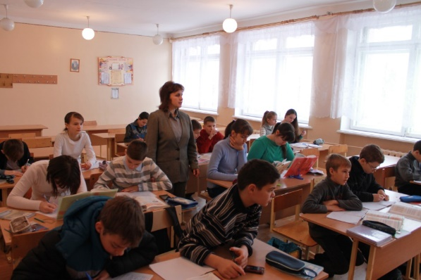
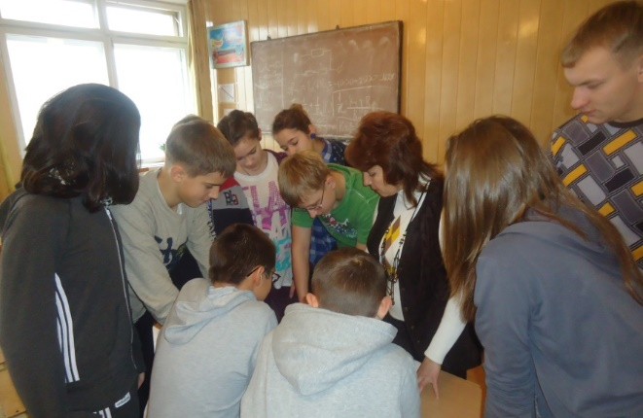

Slide 5
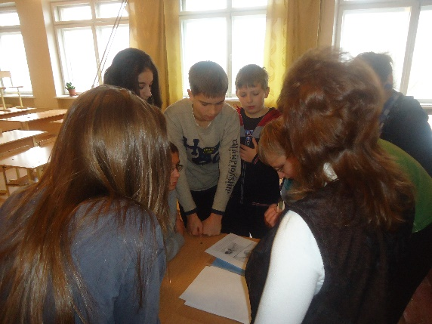
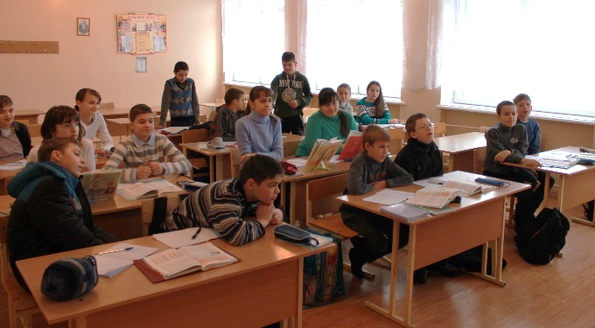
В основі методу проектів лежать
Розвиток пізнавальних умінь і навичок учнів
Уміння орієнтуватися в інформаційному просторі
Уміння самостійно конструювати свої знання
Уміння інтегрувати свої знання з різних галузей науки
Уміння критично мислити

Slide 6

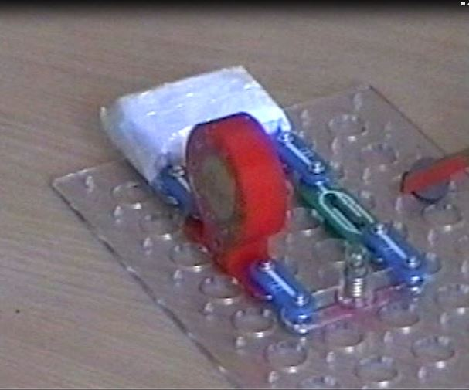
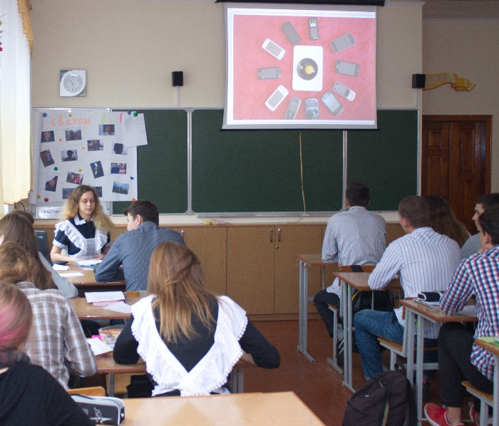
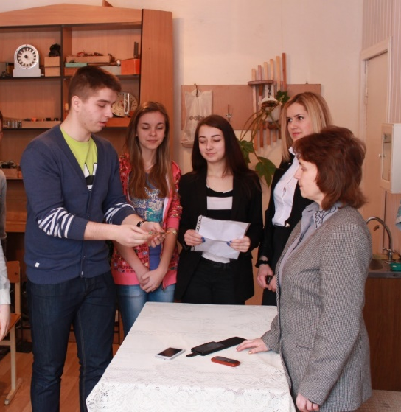

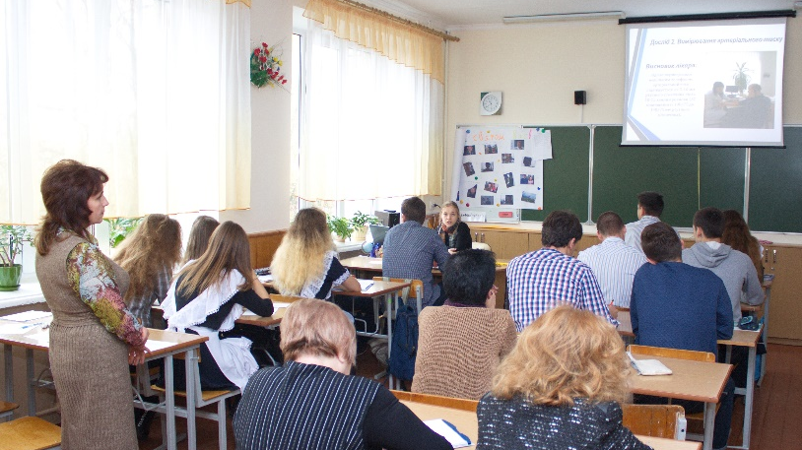
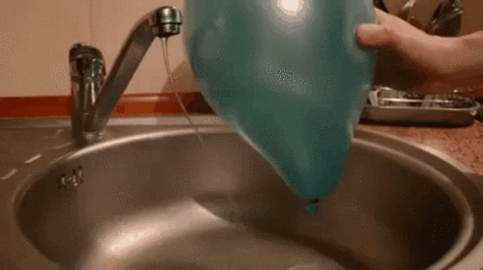
Види проектів
Дослідницькі проекти – виконуються за структурою наукового дослідження.
Творчі проекти – не мають певної структури оформлення.
Ігрові проекти – структура тільки намічається і залишається відкритою до завершення роботи.
«Планета в електромагнітному павутинні» (11 клас)
«Практична лабораторія»
(10 клас)
«Подорож країною
«Електрики» (8 клас)

Slide 7
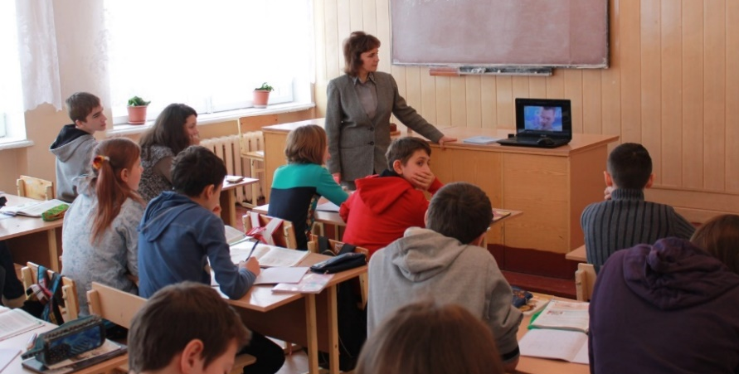
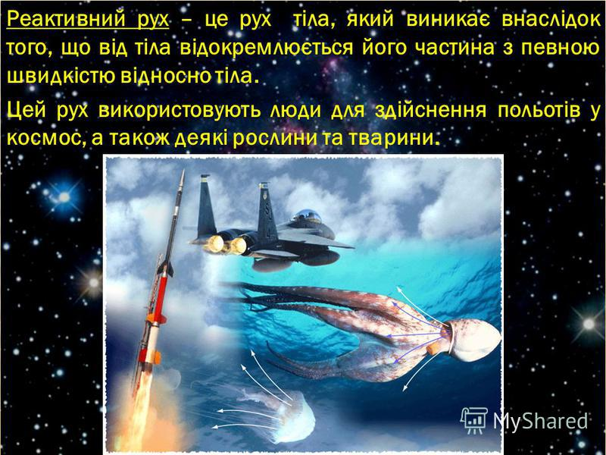

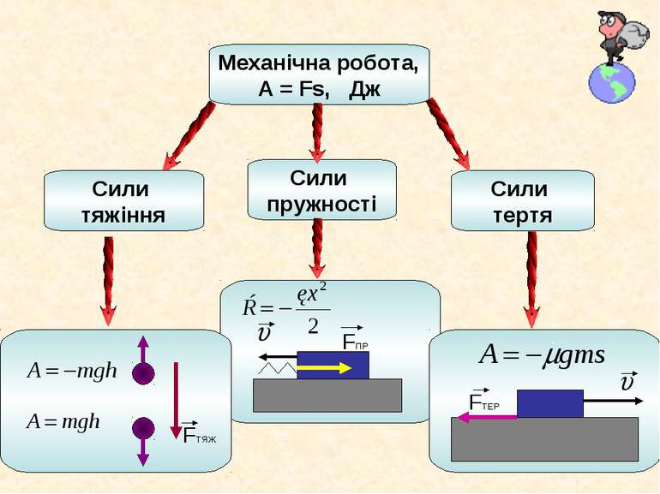
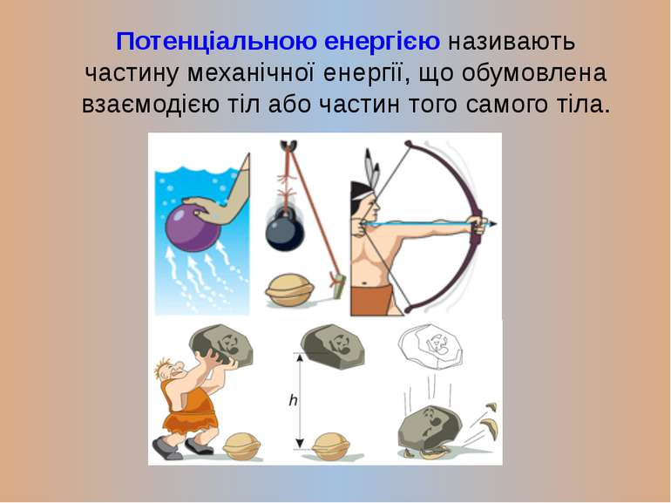
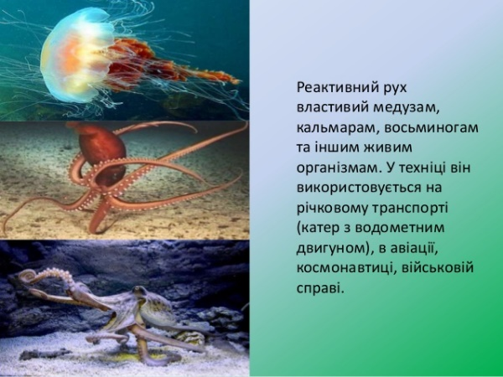
Види проектів
Інформаційні проекти – спрямовані на збір даних про якийсь об’єкт чи явище, передбачають ознайомлення учасників з інформацією, її аналізом, узагальненням фактів, призначених для широкої аудиторії;
Практичні проекти – відрізняє чітко визначений із самого початку результат діяльності їх учасників, потребують чітко визначеної структури та розподілу доручень.
«Реактивний рух» (10 клас)
«Механічна робота та енергія» (7 клас)

Slide 8
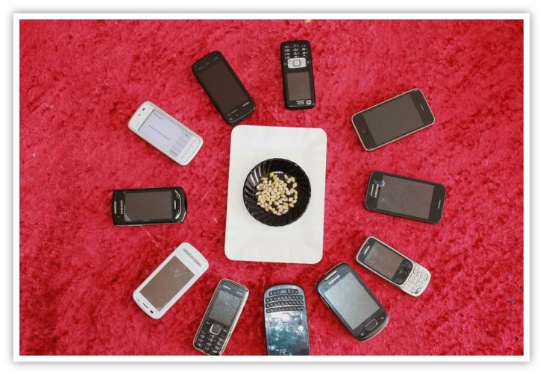

Slide 9
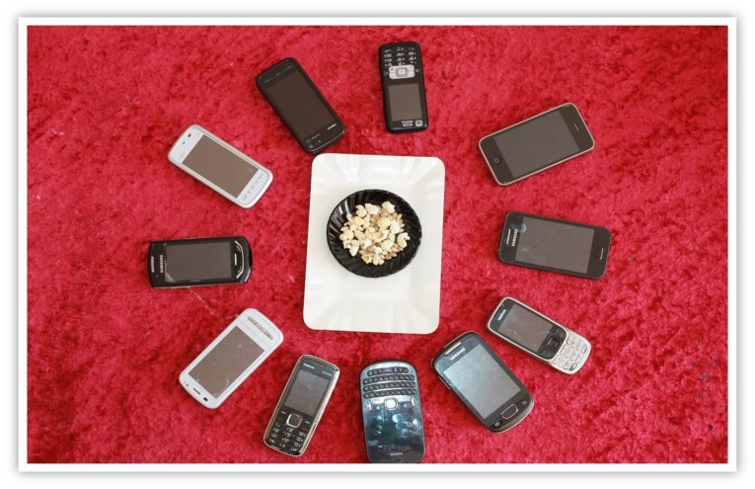

Slide 10
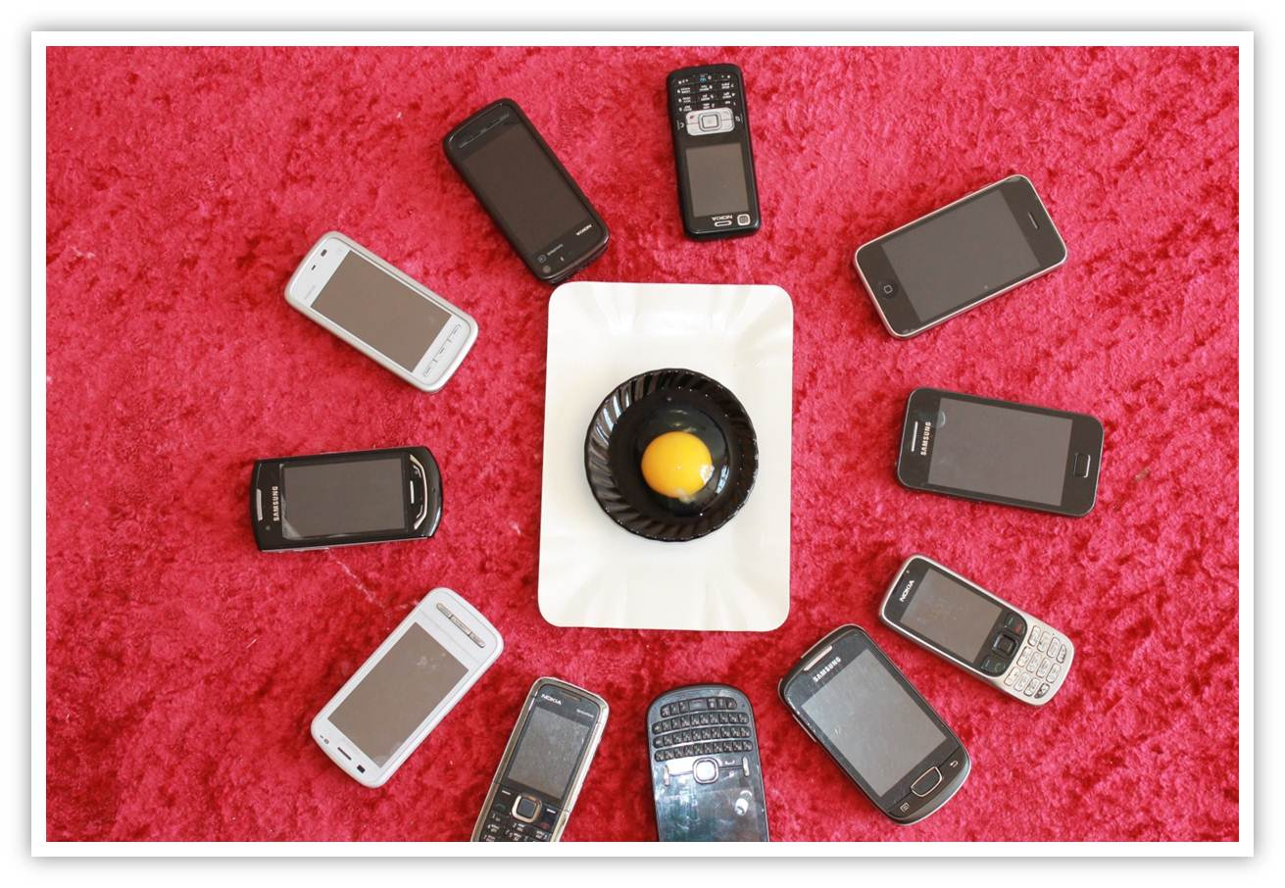

Slide 11
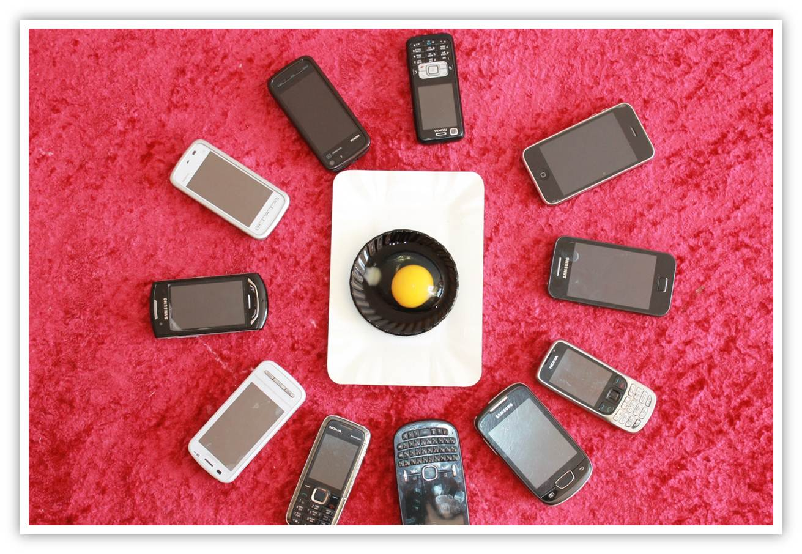

Slide 12
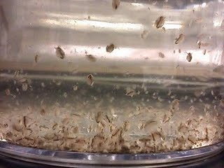

Slide 13
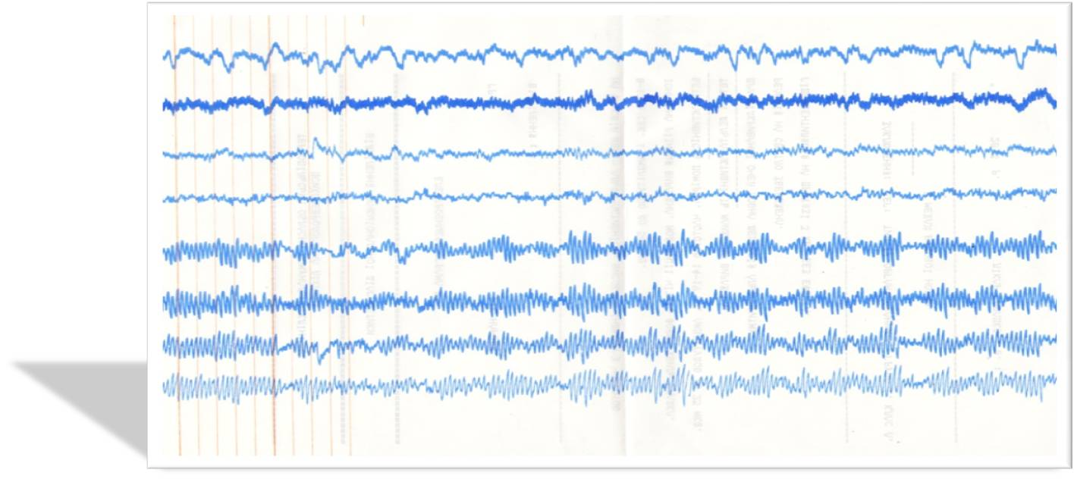
Електроенцефалограма
Результат ЕЕГ в стані спокою
Висновок лікаря:
ЕЕГ в межах вікової норми

Slide 14
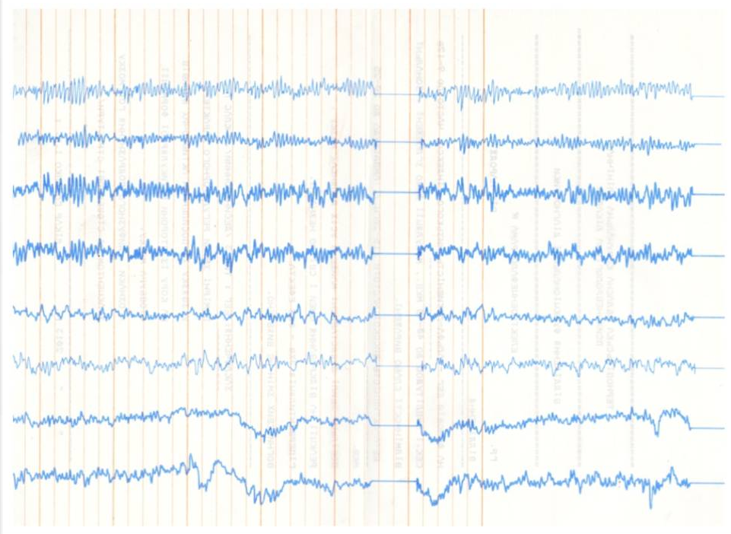
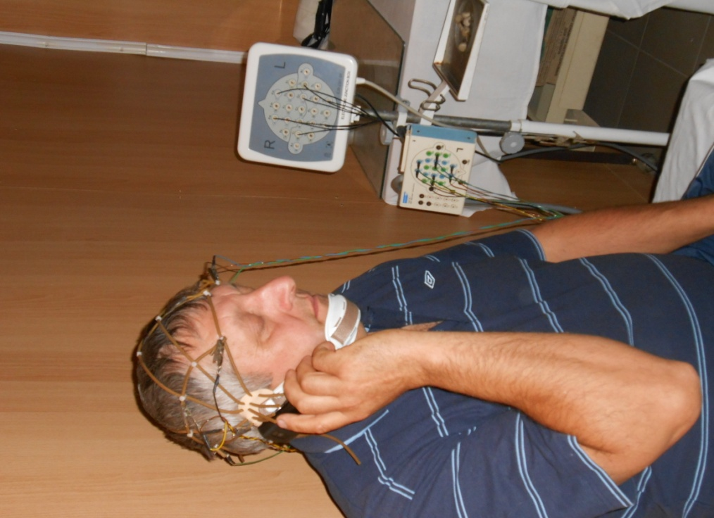
Висновок лікаря:
у зв’язку із посиленням активуючих впливів на кору зі сторони ретикулярної формації стовбура мозку помітними є ознаки дифузного подразнення головного мозку з акцентом на стовбурові клітини.

Slide 15
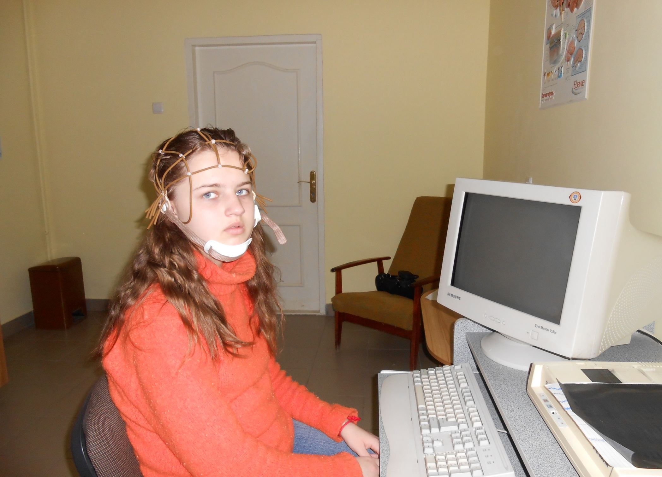
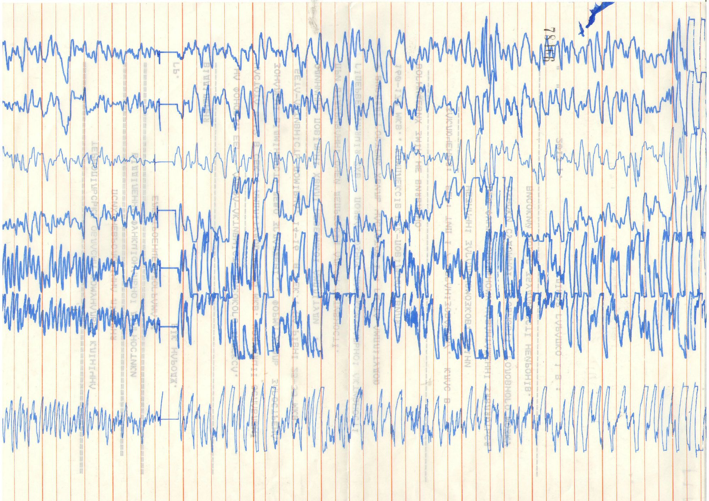
Результат ЕЕГ після роботи за комп’ютером упродовж ночі
Висновок лікаря:
помітні незначні загально мозкові зміни, при функціональному навантаженні з'являються ознаки судомної готовності головного мозку, високий поріг збудливості нейронів.

Slide 16
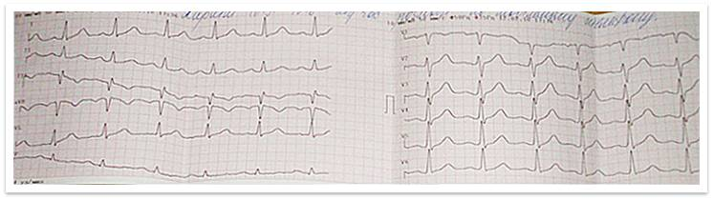
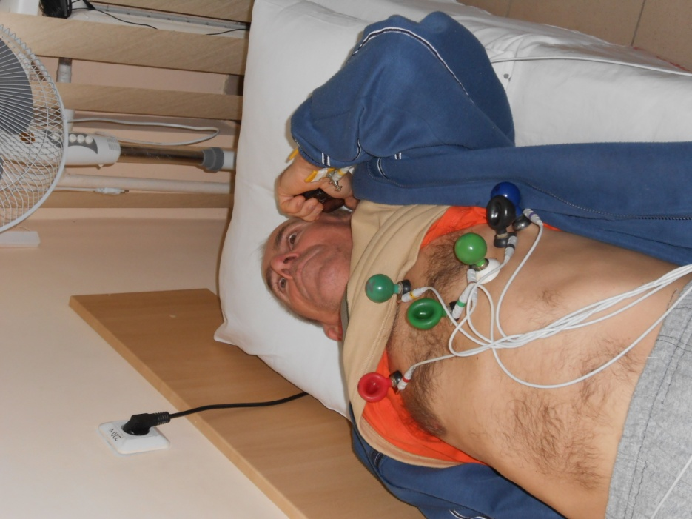
Помітні різкі порушення роботи серця під час розмови по мобільному телефону

Slide 17
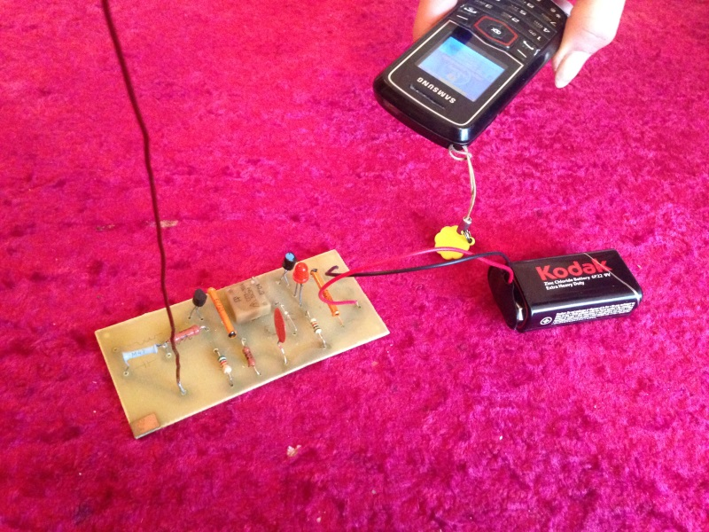
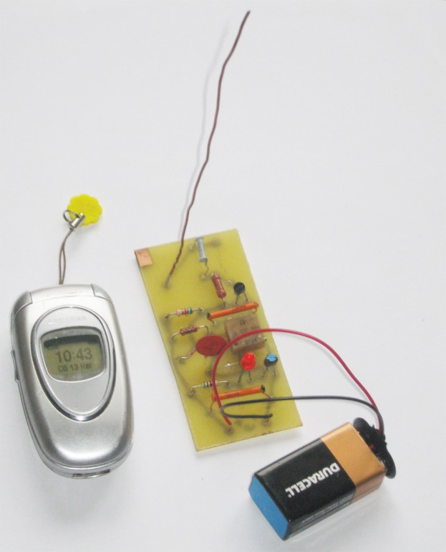
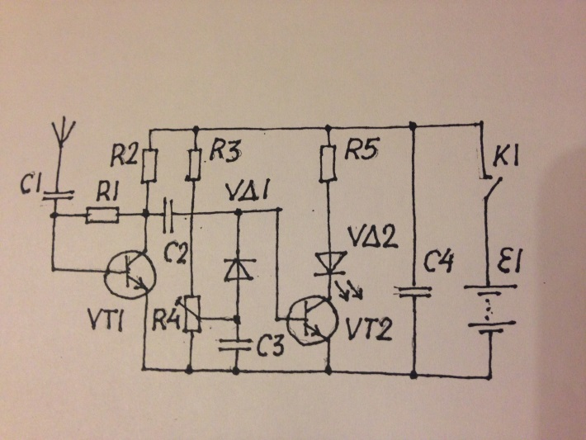
Індикатор для визначення Електромагнітного поля і його принципова схема

Slide 18

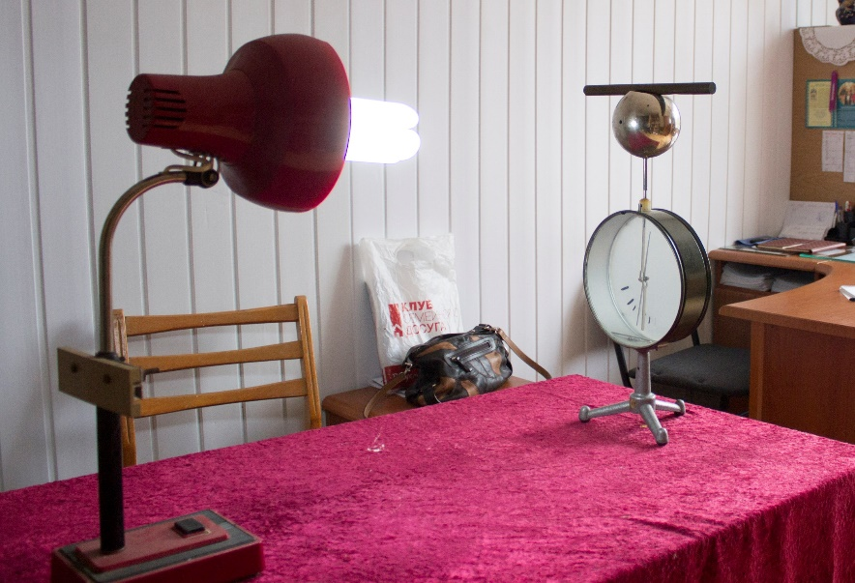
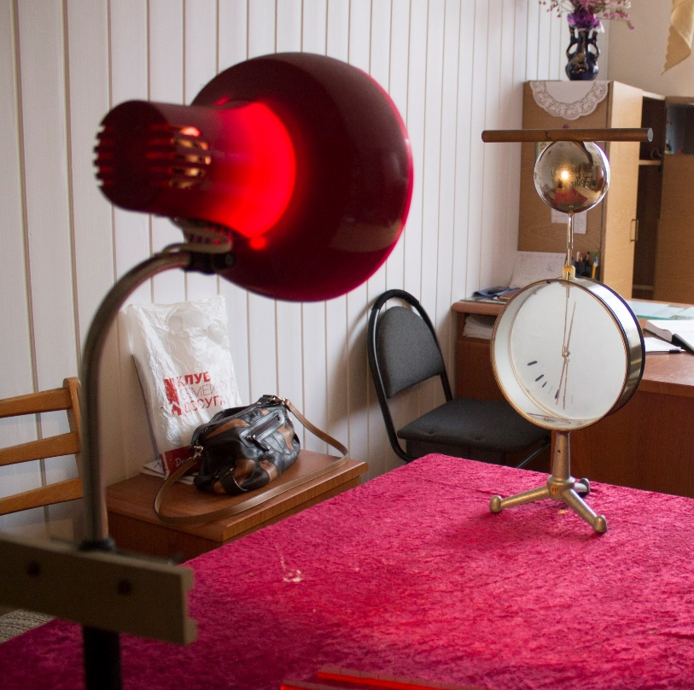
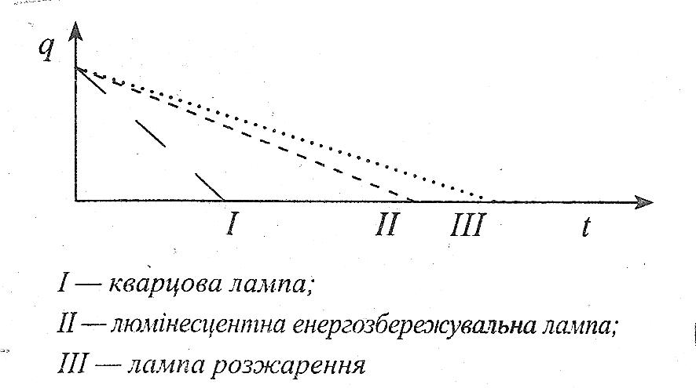

Slide 19
Плюси використання методу проектів
Набуття учнями вмінь:
усвідомлювати суть поставленої проблеми, з’ясовувати шлях до її вирішення через систему послідовних дій;
планувати свою роботу;
використовувати багато джерел інформації;
самостійно набирати і нагромаджувати матеріал;
аналізувати, порівнювати факти;
приймати рішення;
встановлювати соціальні контакти;
створювати «кінцевий продукт» (фільм, проект, презентацію тощо);
презентувати створене;
оцінювати себе та інших учасників проекту;
реалізувати свій творчий потенціал.

Slide 20

Проблеми та мінуси
Учні не мають навиків пошуку інформації та роботи з науковою літературою.
Підготовка проекту потребує багато часу 1 – 1,5 місяців.
Важко налаштувати учнів на механізм взаємонавчання.
Вчителю складно контролювати процес навчання, а результат не завжди ефективний.

Slide 21
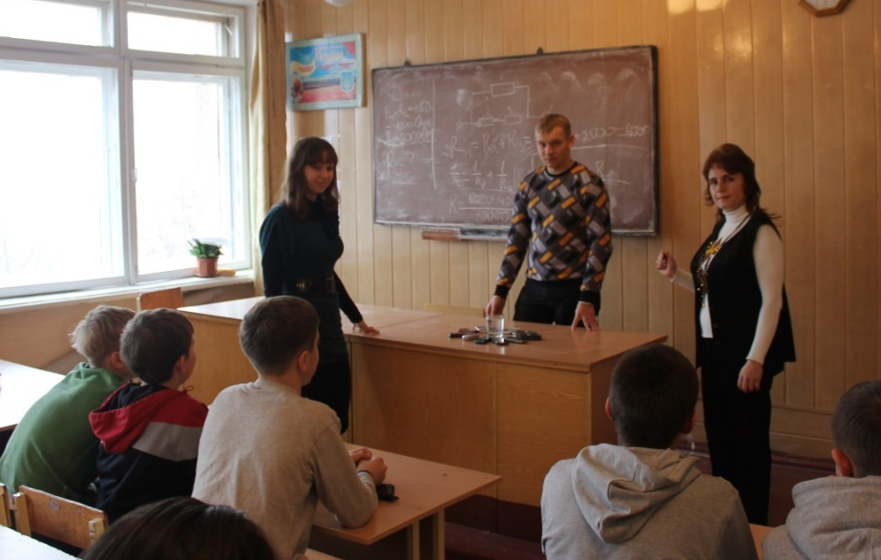
Технологія досягнення мети:
Подача навчального матеріалу блоками:
  розвернути пояснення цілої теми біля дошки;
  повторне пояснення за опорними конспектами, що демонструють у вигляді презентації;
  індивідуальна робота учнів над своїми конспектами;
  фронтальне закріплення по блоках конспекту.
Самостійна робота вдома:
  робота з опорним конспектом та навчальним підручником.
Практичні заняття по темі:
  розв’язування задач;
  лабораторні роботи;
  самостійні роботи.

Slide 22

Технологія досягнення мети:
Проектна діяльність учнів:
  визначення тем проектної роботи;
  визначення проблемної мети (задачі);
  висунення гіпотез вирішення проблемної задачі;
  розробка плану дослідження;
  пошук інформації та вивчення літератури з проблеми, яка досліджується;
  оформлення результатів дослідження та підготовка до підсумкового звіту.
Підсумковий урок:
  презентація результатів дослідження;
  аналіз обробки виконаної роботи;
  оцінка роботи проектної групи в цілому та кожного з її учасників окремо.

Slide 23
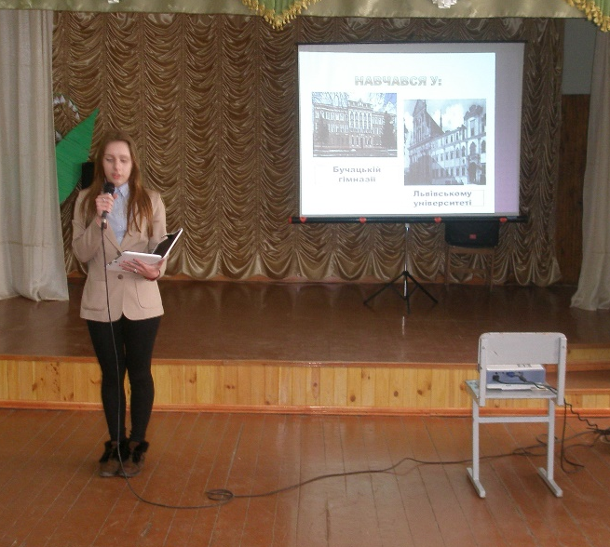
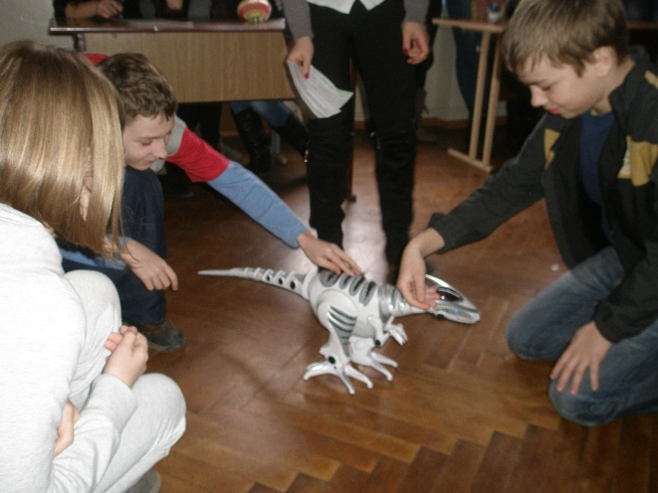
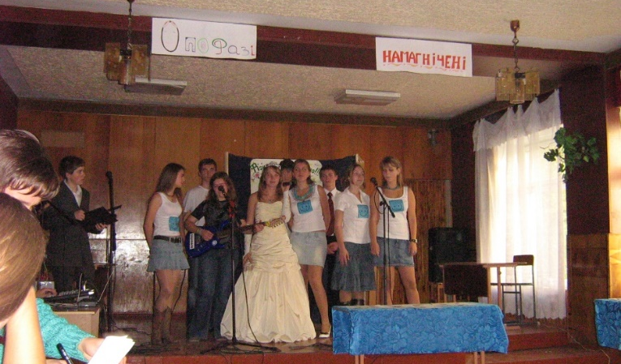
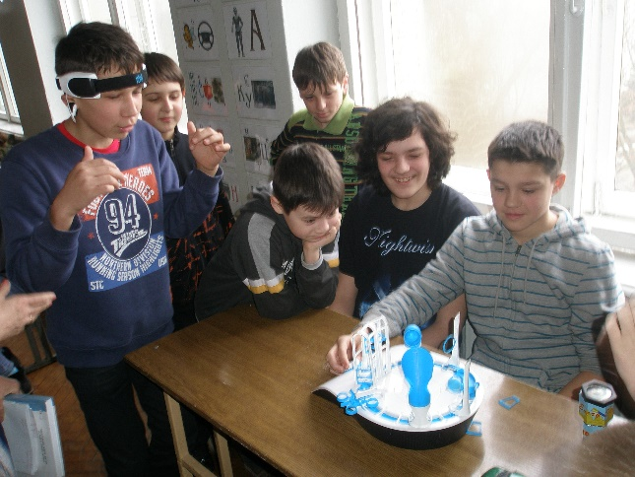
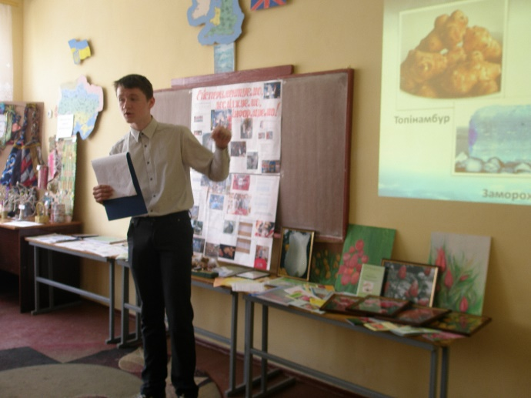
Позакласні виховні
заходи з фізики
Брейн-ринг «МКТ і термодинаміка»
КВК «Цікава фізика: очевидне, неймовірне»
Гра «Еники-беники»
Ток-шоу «Важливі фізичні величини»
Наукова конференція «Вплив електромагнітного випромінювання на організм людини»

Slide 24
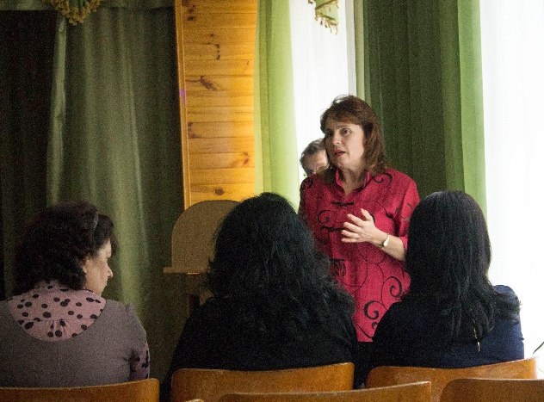
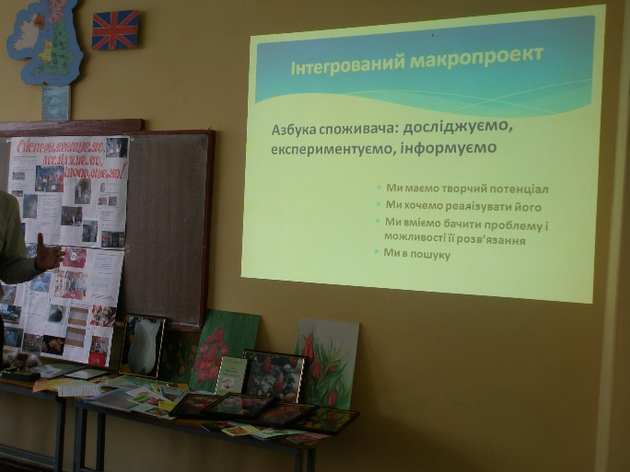
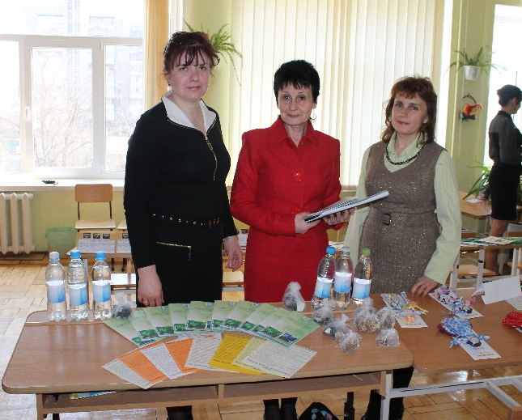
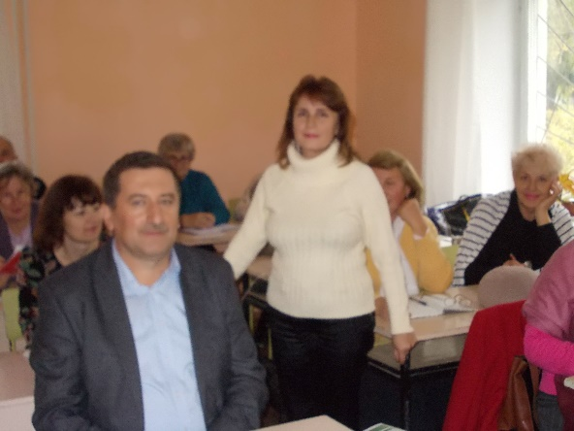
Методична робота
Перший проектний технопарк – Якісна освіта – запорука саморозвитку особистості.
Виступ на педраді «Інноваційні технології в сучасній загальноосвітній школі».
Виступи на курсах підвищення кваліфікації ТОКІППО «Вплив ЕМП на живу природу», «Екологічні здоров’язбережувальні технології у ЗНЗ», «Метод проектів та його застосування для активізації процесу навчання».
Виступи на кущових та міських методоб’єднаннях.

Slide 25



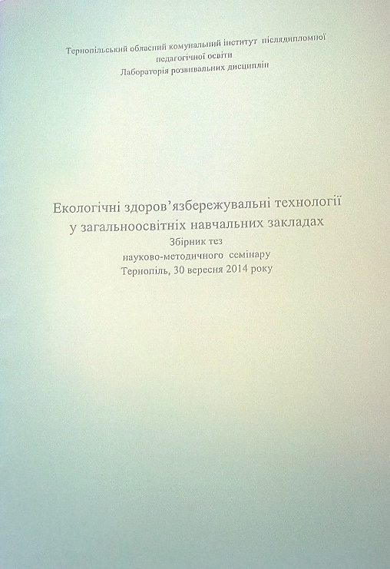
Видавнича діяльність
Наталія Сусла Мобільний телефон. Друг чи ворог? / Н. Сусла, В. Мультан // Біологія. Шкільний світ. - №14 (722). – 2013р.
Сусла Н.Б. Інноваційні технології. Метод проектів на уроках фізики / Н.Б. Сусла– Тернопіль, 2014.
Наталія Сусла Чи є в енергозбережувальних лампах майбутнє? / Н. Сусла // Газета «Фізика». - № 24(552). – грудень 2014р.
Сусла Н.Б. Технології захисту від негативного впливу техніки на організм людини / Н.Б. Сусла // Збірник тез обласного науково-методичного семінару “Впровадження екологічних здоров’язберігаючих технології у ЗНЗ”. – 30 вересня 2014р. – Тернопільський ОКІППО. – 2014, - 32с.

Slide 26
Результати успішності

Slide 27
Дякую за увагу!

